Slide 1

Vakoverstijgend Rekenen
Economie – Wiskunde – Natuurkunde – Scheikunde
Kees Hooyman
St. Bonifatiuscollege Utrecht

Slide 2


1. Opdracht voor taal en rekenen
• De landelijke einddoelen en niveaus die de overheid vastlegt, bevatten een heldere doorlopende leerlijn taal en rekenen.
• Er moeten heldere taal- en rekendoelen voor andere vakken komen, zodat de basis voor een vakoverstijgende aanpak van taal en rekenen al zichtbaar is in de landelijke einddoelen en niveaus van alle vakken.
• Monitor de beheersing op landelijk niveau.
2. Veranker rekenonderwijs in andere vakken
• Verbind in de landelijke einddoelen met andere vakken.
• Zorg voor een gezamenlijke verantwoordelijkheid voor rekenen binnen de school.
• Goed rekenonderwijs vergt de inzet van alle betrokkenen en een vakoverstijgende aanpak.
• Vooral zwakke rekenaars hebben behoefte aan een vakoverstijgende aanpak van rekenen en moeten niet bij elk vak in een andere rekenwereld belanden.

Slide 3
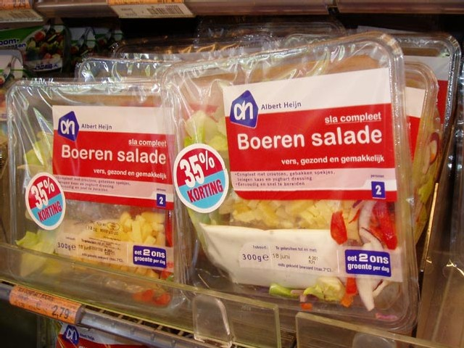


Vakoverstijgend Rekenen
Voorbeeld: Rekenen met Procenten
Een artikel in de winkel is 35% afgeprijsd.
Het artikel kost nu € 3,73.
Wat was de originele prijs?
procenten | 65 |  | 100
prijs in € | 3,73
procenten | 65 | 1 | 100
prijs in € | 3,73
65 % | 100 %
€ 3,73
… % | 100 %
€ 3,73

Slide 4

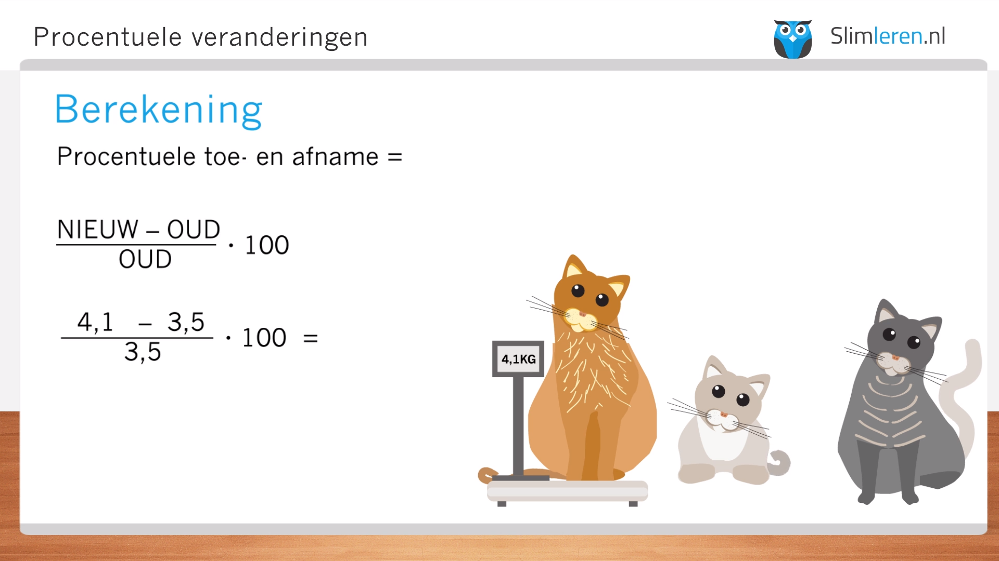
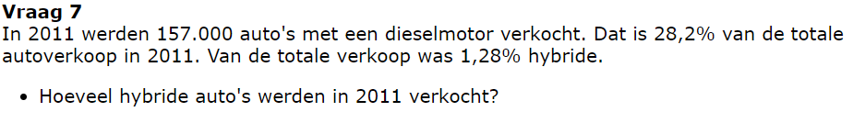
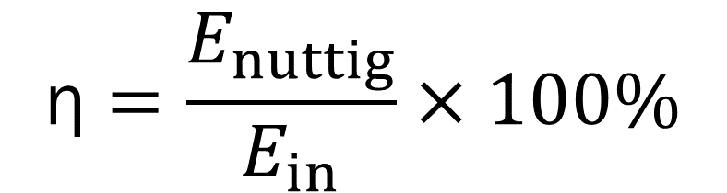
Vakoverstijgend Rekenen
Hoe komt het toch dat onze leerlingen zo slecht zijn in rekenen???
$$\text{η}=\frac{E_{nuttig}}{E_{in}}×100\%$$
157.00 auto’s | ??
28,2 % | 1,28 %
157.00 auto’s
28,2 %

Slide 5
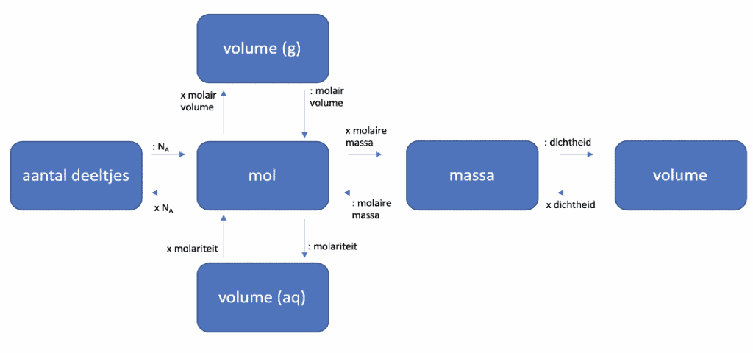
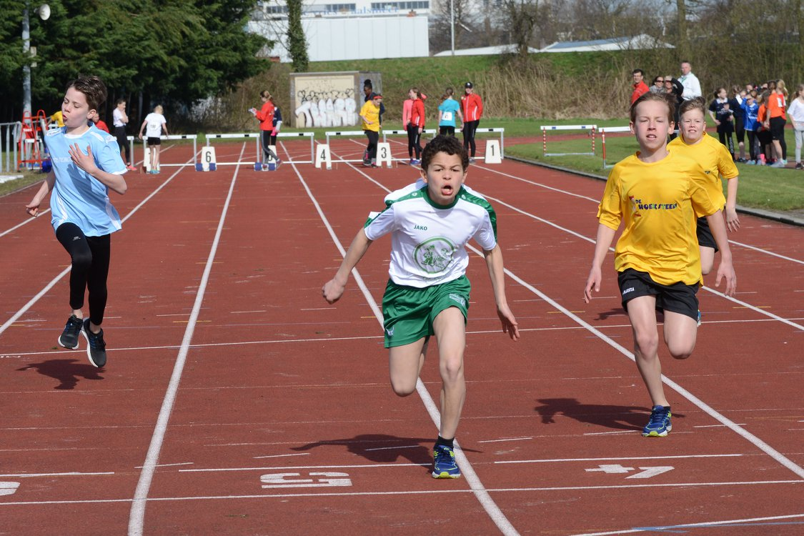
Vakoverstijgend Rekenen
Wanneer gebruik je verhoudingstabel?
Rekenen met procenten
Eenheden met ‘per’
  Verbrandingswarmte
  Dichtheid
  Veerconstante
  Snelheid?
1 m³ | 7,8 L
32·10⁹ J
100 m
15 s

Slide 6
Vakoverstijgend Rekenen
Betrokkenheid van alle vakdocenten wiskunde, natuurkunde, economie en scheikunde.
Maak op school de volgende afspraken:
Hoe los je vergelijkingen op?
Bij procenten: gebruik de verhoudingstabel!!
Wanneer kun je die tabel nog meer gebruiken?
Hoe pak je samengestelde rekenopgaven aan?
Resultaat: significante verschillen bij examens

Slide 7
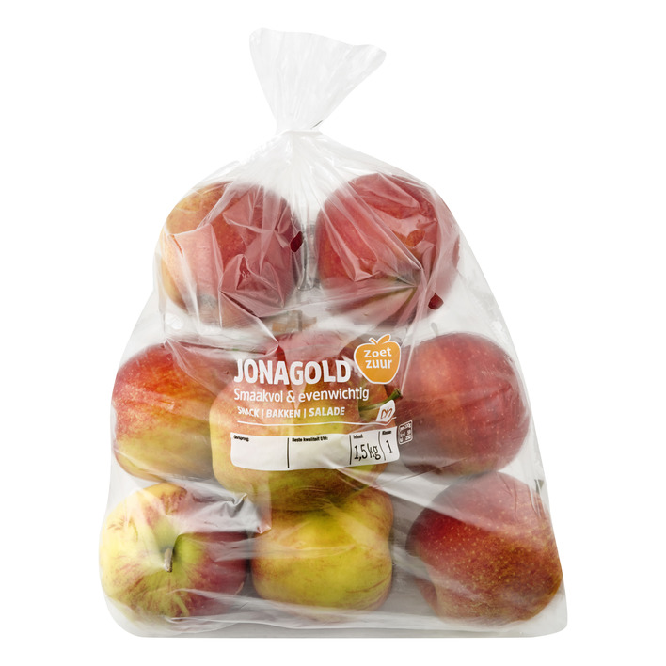
Vakoverstijgend Rekenen
Samengestelde rekenvragen
Je gaat naar de winkel om appels te kopen. Je hebt 15 euro bij je, en daarmee wil je zoveel mogelijk appels kopen.
In de winkel kosten de appels € 1,95 per kilogram.
Je weet dat een appel gemiddeld 150 gram weegt.
Hoeveel appels kun je kopen?

Slide 8


Vakoverstijgend Rekenen
Gratis lesmateriaal voor 3 vakken: economie, wiskunde en natuurkunde.
Powerpoint voor in de lessen
Video’s voor terugkijken lessen
Digitale oefenreeksen met feedback
Afronden rekentoets 3F
Lesbundel als backup
Rekenkaart bij alle toetsen
Afsluiten met een rekentoets 3F
www.vakoverstijgendrekenen.nl

Slide 9


Vakoverstijgend Rekenen
Professionele leeromgeving
Alle theorie op een plek
Oefenreeksen voor elk vak, voor elk domein.
Resultaten blijven zichtbaar.
Leerlingen zien ontwikkeling.
Ondersteuning bij implementatie
Wat past bij de school?

